Slide 1

单击此处填加标题

Slide 2
SQL 入门

Slide 3
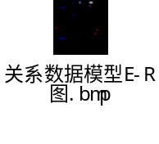

常见关系化数据库

Slide 4
MySQL简介
MySQL数据库的安装和配置
  配置Mysql按照bin目录到Path中
使用命令行窗口连接MYSQL数据库
  mysql –u用户名 –p密码
MySQL数据库Root密码重置（见资料）

Slide 5
MySQL数据库服务器、数据库和表的关系
所谓安装数据库服务器，只是在机器上装了一个数据库管理程序，这个管理程序可以管理多个数据库，一般开发人员会针对每一个应用创建一个数据库。
为保存应用中实体的数据，一般会在数据库创建多个表，以保存程序中实体的数据。
数据库服务器、数据库和表的关系如图所示：
表
DB
Client
MySQL
表
DB
表

Slide 6
数据在数据库中的存储方式
User表
列(column)
id=1
name=“lisi”
age=23
id | name | age
1 | lisi | 23
2 | wang | 24
行(row)
User对象
id=2
name=“wang”
age=24
User对象
表的一行称之为一条记录
表中一条记录对应一个java对象的数据

Slide 7
SQL语言
Structured Query Language, 结构化查询语言
非过程性语言
为加强SQL的语言能力，各厂商增强了过程性语言的特征
  如Oracle的PL/SQL 过程性处理能力
  SQL Server、Sybase的T-SQL
SQL是用来存取关系数据库的语言，具有查询、操纵、定义和控制关系型数据库的四方面功能

Slide 8
SQL分类
DDL （数据定义语句）
  数据定义语言 - Data Definition Language
  用来定义数据库的对象，如数据表、视图、索引等
DML （数据操纵语句）
  数据处理语言 - Data Manipulation Language
  在数据库表中更新，增加和删除记录
  如 update， insert， delete --- 增删改
DCL （数据控制语句）
  数据控制语言 – Data Control Language
  指用于设置用户权限和控制事务语句
  如grant，revoke，if…else，while，begin transaction
DQL （数据查询语句）
  数据查询语言 – Data Query Language
  select

Slide 9
创建数据库
CREATE DATABASE [IF NOT EXISTS] db_name
[create_specification [, create_specification] ...]
create_specification:
[DEFAULT] CHARACTER SET charset_name
| [DEFAULT] COLLATE collation_name
CHARACTER SET：指定数据库采用的字符集
COLLATE：指定数据库字符集的比较方式
练习：
  创建一个名称为mydb1的数据库。
  创建一个使用utf8字符集的mydb2数据库。
  创建一个使用utf8字符集，并带校对规则的mydb3数据库。

Slide 10
查看、删除数据库
显示数据库语句：
SHOW DATABASES
显示数据库创建语句：
SHOW CREATE DATABASE db_name
数据库删除语句：
DROP DATABASE [IF EXISTS] db_name
练习：
  查看当前数据库服务器中的所有数据库
  查看前面创建的mydb2数据库的定义信息
  删除前面创建的mydb1数据库

Slide 11
修改数据库
ALTER DATABASE [IF NOT EXISTS] db_name
[alter_specification [, alter_specification] ...]
alter_specification:
[DEFAULT] CHARACTER SET charset_name
| [DEFAULT] COLLATE collation_name
切换数据库 use db_name;
查看当前使用的数据库 select database();
练习
  查看服务器中的数据库，并把其中某一个库的字符集修改为utf8;

Slide 12
创建表(基本语句)
CREATE TABLE table_name
(
field1 datatype,
field2 datatype,
field3 datatype
)character set 字符集 collate 校对规则
field：指定列名 datatype：指定列类型
注意：创建表前，要先使用use db语句使用库。
注意：创建表时，要根据需保存的数据创建相应的列，并根据数据的类型定义相应的列类型。例：user对象
id int
name string
password string
birthday date
Id | Name | Password | birthday

Slide 13
MySQL常用数据类型
字符串型
  VARCHAR、CHAR
大数据类型
  BLOB、TEXT
数值型
  TINYINT 、SMALLINT、INT、BIGINT、FLOAT、DOUBLE
逻辑性
  BIT
日期型
  DATE、TIME、DATETIME、TIMESTAMP

Slide 14
创建表练习
创建一个员工表employee ---- 查看表结构: desc 表名;
字段 | 属性
id | 整形
name | 字符型
gender | 字符型
birthday | 日期型
entry_date | 日期型
job | 字符型
salary | 小数型
resume | 大文本型

Slide 15
定义单表字段的约束(保证数据的有效性和完整性)
定义主键约束
  primary key:不允许为空，不允许重复
    删除主键：alter table tablename drop primary key ;
  主键自动增长 ：auto_increment
定义唯一约束
  unique
  例如：name varchar(20) unique
定义非空约束
  not null
  例如：salary double not null

Slide 16
修改表
使用 ALTER TABLE 语句追加, 修改, 或删除列的语法.
ALTER TABLE table
ADD (column datatype [DEFAULT expr]
[, column datatype]...);
ALTER TABLE table
MODIFY (column datatype [DEFAULT expr]
[, column datatype]...);
ALTER TABLE table
DROP (column);
修改表的名称：rename table 表名 to 新表名;
修改列的名称： change [column] old_col_name column_definition;
修改表的字符集：alter table student character set utf8;

Slide 17
修改表
练习
  在上面员工表的基本上增加一个image列。
  修改job列，使其长度为60。
  删除gender列。
  表名改为user。
  修改表的字符集为utf8
  列名name修改为username
    alter table user change column name username varchar(20);

Slide 18
数据库CRUD语句
Insert语句 (增加数据)
Update语句 (更新数据)
Delete语句 (删除数据)
Select语句 (查找数据)

Slide 19
Insert语句
使用 INSERT 语句向表中插入数据。
INSERT INTO table [(column [, column...])]
VALUES (value [, value...]);
插入的数据应与字段的数据类型相同。
数据的大小应在列的规定范围内，例如：不能将一个长度为80的字符串加入到长度为40的列中。
在values中列出的数据位置必须与被加入的列的排列位置相对应。
字符和日期型数据应包含在单引号中。
插入空值：不指定或insert into table value(null)

Slide 20
Insert语句练习
练习：使用insert语句向表中插入三个员工的信息。
字段名 | 字段类型
id | 整形
name | 字符串型
gender | 字符串型
birthday | 日期型
salary | 浮点型
entry_date | 日期型
resume | 大文本型
show variables like 'character%';

Slide 21
Tip：mysql中文乱码
mysql有六处使用了字符集，分别为：client 、connection、database、results、server 、system。
  client是客户端使用的字符集。
  connection是连接数据库的字符集设置类型，如果程序没有指明连接数据库使用的字符集类型就按照服务器端默认的字符集设置。
  database是数据库服务器中某个库使用的字符集设定，如果建库时没有指明，将使用服务器安装时指定的字符集设置。
  results是数据库给客户端返回时使用的字符集设定，如果没有指明，使用服务器默认的字符集。
  server是服务器安装时指定的默认字符集设定。
  system是数据库系统使用的字符集设定。（utf-8不可修改）
通过修改my.ini 修改字符集编码

Slide 22
Update语句
使用 update语句修改表中数据。
UPDATE tbl_name
SET col_name1=expr1 [, col_name2=expr2 ...]
[WHERE where_definition]
UPDATE语法可以用新值更新原有表行中的各列。
SET子句指示要修改哪些列和要给予哪些值。
WHERE子句指定应更新哪些行。如没有WHERE子句，则更新所有的行。

Slide 23
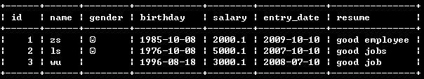
Update语句练习
练习：在上面创建的employee表中修改表中的纪录。
要求
  将所有员工薪水修改为5000元。
  将姓名为’zs’的员工薪水修改为3000元。
  将姓名为’ls’的员工薪水修改为4000元,job改为ccc。
  将wu的薪水在原有基础上增加1000元。

Slide 24
Delete语句
使用 delete语句删除表中数据。
delete from tbl_name
[WHERE where_definition]
如果不使用where子句，将删除表中所有数据。
Delete语句不能删除某一列的值（可使用update）
使用delete语句仅删除记录，不删除表本身。如要删除表，使用drop table语句。
同insert和update一样，从一个表中删除记录将引起其它表的参照完整性问题，在修改数据库数据时，头脑中应该始终不要忘记这个潜在的问题。
外键约束
删除表中数据也可使用TRUNCATE TABLE 语句，它和delete有所不同，参看mysql文档。

Slide 25
Delete语句练习
删除表中名称为’zs’的记录。
删除表中所有记录。
使用truncate删除表中记录。

Slide 26
Select语句(1)
基本select语句
SELECT [DISTINCT] *|{column1, column2. column3..}
FROM table;
select 指定查询哪些列的数据。
column指定列名。
*号代表查询所有列。
from指定查询哪张表。
DISTINCT可选，指显示结果时，是否剔除重复数据

Slide 27
Select语句(1)
练习：
  查询表中所有学生的信息。
  查询表中所有学生的姓名和对应的英语成绩。
  过滤表中重复数据。

Slide 28
Select语句(２)
在select语句中可使用表达式对查询的列进行运算
SELECT *|{column1｜expression, column2｜expression，..}
FROM table;
在select语句中可使用as语句
SELECT column as 别名 from 表名;

Slide 29

Select语句(２)
练习
  在所有学生分数上加10分特长分。
  统计每个学生的总分。
  使用别名表示学生分数。

Slide 30
Select语句(3)
使用where子句，进行过滤查询。练习：
  查询姓名为XXX的学生成绩
  查询英语成绩大于90分的同学
  查询总分大于200分的所有同学

Slide 31
Select语句(４)
在where子句中经常使用的运算符
比较运算符 | > < <= >= = <> | 大于、小于、大于(小于)等于、不等于
 | between .. and... | 显示在某一区间的值
 | in(set) | 显示在in列表中的值，例：in(100,200)
 | like ‘张pattern’ | 模糊查询
 | Is null | 判断是否为空
逻辑运算符 | and | 多个条件同时成立
 | or | 多个条件任一成立
 | not | 不成立，例：where not(salary>100);
  Like语句中，% 代表零个或多个任意字符，_ 代表一个字符，例first_name like ‘_a%’;

Slide 32
Select语句(4)
查询英语分数在 80－90之间的同学。
查询数学分数为89,90,91的同学。
查询所有姓李的学生成绩。
查询数学分>80，语文分>80的同学。

Slide 33
Select语句(５)
使用order by 子句排序查询结果。
SELECT column1, column2. column3..
FROM table;
order by column asc|desc
Order by 指定排序的列，排序的列即可是表中的列名，也可以是select 语句后指定的列名。
Asc 升序、Desc 降序
ORDER BY 子句应位于SELECT语句的结尾。
练习：
  对数学成绩排序后输出。
  对总分排序按从高到低的顺序输出
  对姓李的学生成绩排序输出

Slide 34
聚集函数－count
Count(列名)返回某一列，行的总数
Select count(*)|count(列名) from tablename
[WHERE where_definition]
练习：
  统计一个班级共有多少学生？
  统计数学成绩大于90的学生有多少个？
  统计总分大于250的人数有多少？

Slide 35
聚集函数－SUM
Sum函数返回满足where条件的行的和
Select sum(列名)｛,sum(列名)…｝ from tablename
[WHERE where_definition]
练习：
  统计一个班级数学总成绩？
  统计一个班级语文、英语、数学各科的总成绩
  统计一个班级语文、英语、数学的成绩总和
  统计一个班级语文成绩平均分
注意：sum仅对数值起作用，否则会报错。
注意：对多列求和，“，”号不能少。

Slide 36
聚集函数－AVG
AVG函数返回满足where条件的一列的平均值
Select sum(列名)｛,sum(列名)…｝ from tablename
[WHERE where_definition]
练习：
  求一个班级数学平均分？
  求一个班级总分平均分

Slide 37
聚集函数－MAX/MIN
Max/min函数返回满足where条件的一列的最大/最小值
Select max(列名) from tablename
[WHERE where_definition]
练习：
  求班级最高分和最低分（数值范围在统计中特别有用）

Slide 38
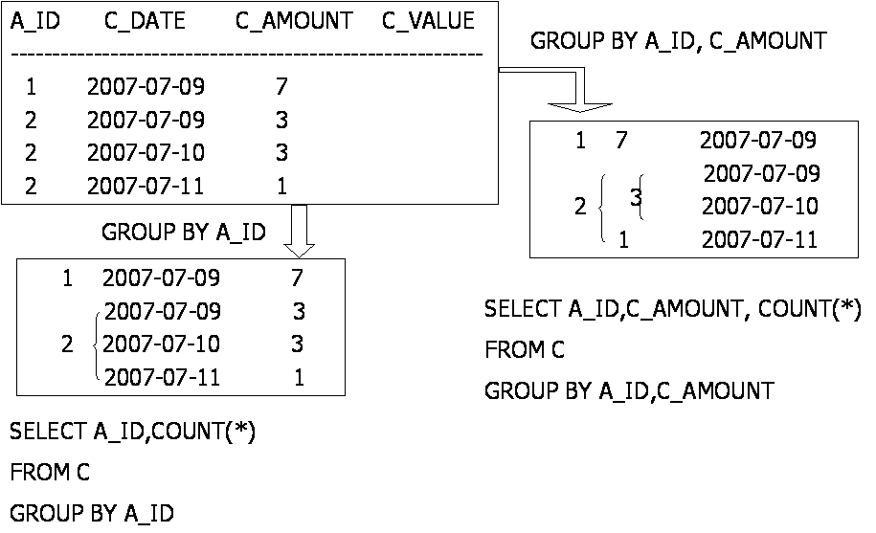
Select语句(6)

Slide 39

Select语句(6)
使用group by 子句对列进行分组
SELECT column1, column2. column3.. FROM table;
group by column having ...
练习：对订单表中商品归类后，显示每一类商品的总价
使用having 子句 对分组结果进行过滤
练习：查询购买了几类商品，并且每类总价大于100的商品
Having和where均可实现过滤，但在having可以使用聚集函数,having通常跟在group by后，它作用于分组

Slide 40
备份、恢复数据库
备份数据库表中的数据
  cmd> mysqldump -u 用户名 -p 数据库名 > 文件名.sql
  例如: mysqldump -u root -p day12 > c:\day12.sql
恢复数据库
  source 文件名.sql // 在mysql内部使用
  mysql –u 用户名 p 数据库名 < 文件名.sql // 在cmd下使用
练习
  备份test库中的数据，并恢复

Slide 41
多表设计——外键约束
定义外键约束
  foreign key
  foreign key(ordersid) references orders(id)
新建部门表department (id,name)
通过外键约束建立与员工表employee关系

Slide 42
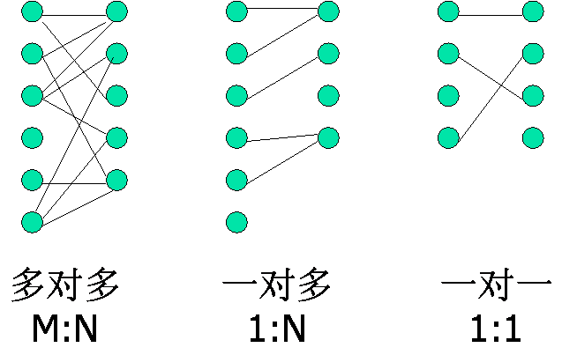
多表设计中三种实体关系

Slide 43
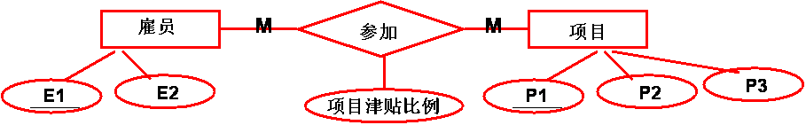
M:N的联系引入关系表
联系的属性及两个实体的主标识形成关系表。
关系表的主键为两个实体主标识的组合
参加表（E1,P1,percent）
雇员表(E1,E2)
项目表(P1,P2,P3)

Slide 44
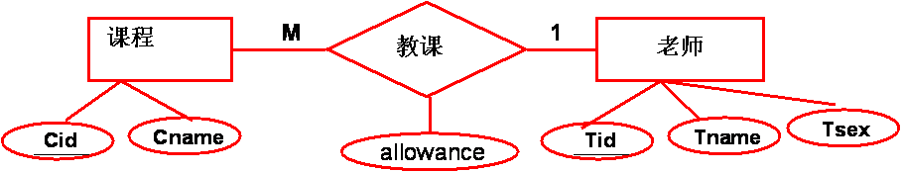
1:N 的联系可不引入关系表
将关系的属性及非多方的主标识加入到多方表
多方表的外键是非多方实体的主标识
老师表（Tid，Tname，Tsex）
课程表（Cid，Cname，Tid，allowance）

Slide 45
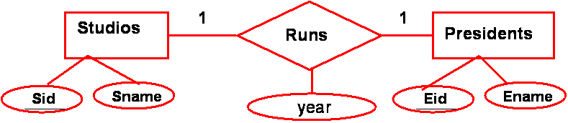
1:1的联系不必引入关系表
方案一
  presidents（Eid，Ename）
  studios（Sid，Sname，Eid ，year ）
方案二
  presidents（Eid，Ename ，Sid ，year）
  studios（Sid，Sname）

Slide 46
多表设计实例
CREATE TABLE teacher (
id int(11) NOT NULL primary key auto_increment,
name varchar(20) not null unique
);
CREATE TABLE student (
id int(11) NOT NULL primary key auto_increment,
name varchar(20) NOT NULL unique,
score double default '0',
teacher_id int(11) NOT NULL,
FOREIGN KEY (teacher_id) REFERENCES teacher (id)
) ;

Slide 47
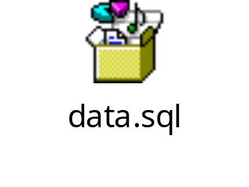
多表查询——笛卡尔积
笛卡尔积的概念
SELECT * FROM A,B
A_ID A_NAME A_ID B_PRICE
---------------------------------------
1 Apple 1 2.30
1 Apple 2 3.50
1 Apple 4 (null)
2 Orange 1 2.30
2 Orange 2 3.50
2 Orange 4 (null)
3 Peach 1 2.30
3 Peach 2 3.50
3 Peach 4 (null)
SELECT * FROM A
A_ID A_NAME
----------------------
1 Apple
2 Orange
3 Peach
SELECT * FROM B
A_ID B_PRICE
----------------------
1 2.30
2 3.50
4 (null)
X
=
只要有意义的结果？
WHERE A.A_ID=B.A_ID

Slide 48
多表查询——内连接查询
员工表 a
工作表 b
id | name
1 | 张三
1 | 李四
3 | 王五
id | job
1 | 人力主管
2 | 软件工程师
3 | 软件工程师
内连接
id | name | Job
1 | 张三 | 人力主管
1 | 李四 | 人力主管
3 | 王五 | 软件工程师
写法一：
select * from a inner join b on a.id=b.id;
写法二：
select * from a,b where a.id = b.id;

Slide 49


